Slide 1


TRƯỜNG TIỂU HỌC ÁI MỘ A
Giáo án điện tử
Môn: Toán – Lớp 2
Tuần: 25. Tiết: 122
Luyện tập (trang 123)

Slide 2
Bài 1: Tính nhẩm:
2
4
5
10 : 5 = 15 : 5 = 20 : 5 = 25 : 5 =
30 : 5 = 45 : 5 = 35 : 5 = 50 : 5 =
3
6
9
7
10

Slide 3
Bài 2: Tính nhẩm:
10
20
5
5 x 2 = 5 x 3 = 5 x 4 = 5 x 1 =
10 : 2 = 15 : 3 = 20 : 4 = 5 : 1 =
10 : 5 = 15 : 5 = 20 : 5 = 5 : 5 =
15
5
5
5
5
2
3
4
1

Slide 4
Bài 3: Có 35 quyển vở chia đều cho 5 bạn. Hỏi mỗi bạn có mấy quyển vở?
Bài giải
Mỗi bạn có số quyển vở là:
35 : 5 = 7 (quyển vở)
Đáp số: 7 quyển vở

Slide 5
Bài 4:Có 25 quả cam xếp vào các đĩa, mỗi đĩa 5 quả. Hỏi xếp được vào mấy đĩa?
Bài giải
Xếp được số đĩa là:
25 : 5 = 5 (đĩa)
Đáp số: 5 đĩa

Slide 6
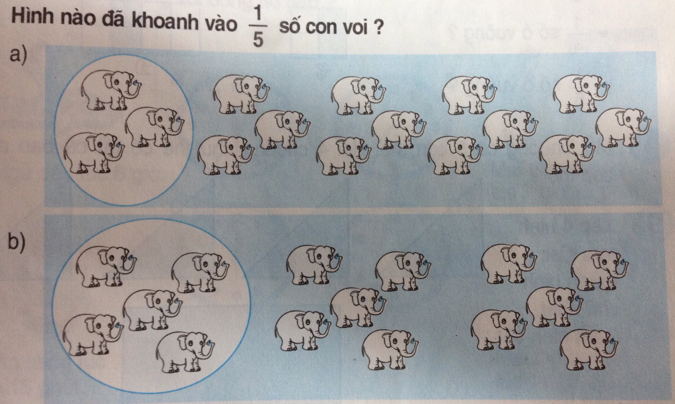
Bài 5

